Slide 1

Introducción a Java
Introducción a la Programación y Computación 1
Universidad de San Carlos de Guatemala
Facultad de Ingeniería
Escuela de Ciencias Y Sistemas

Slide 2


Agenda
RECORDATORIOS
¿Qué es Java?
Tipos de datos primitivos/no primitivos
Versiones y ambientes de Java (JDK, JRE, JVM)
Casteos implícitos y explícitos
Caracteristicas de Java
Operadores aritméticos, relacionales y lógicos
Comentarios de una línea y multilínea
Input y Output
Variables

Slide 3
COMPETENCIA(S) QUE DESARROLLAREMOS
Comprender los fundamentos del lenguaje Java
Distinguir los distintos tipos de datos en Java
Aplicar correctamente los operadores aritméticos, relacionales y lógicos
Realizar conversiones de datos mediante casteo implícito y explícito
Desarrollar programas simples que utilicen entrada y salida de datos.

Slide 4

¿Que es Java?
Java es una tecnología que se usa para el desarrollo de aplicaciones que convierten a la Web en un elemento más interesante y útil. Java no es lo mismo que JavaScript, que se trata de una tecnología sencilla que se usa para crear páginas web y solamente se ejecuta en el explorador.
Es un lenguaje de programación y una plataforma informática comercializada por primera vez en 1995 por Sun Microsystems. Hay muchas aplicaciones y sitios web que no funcionarían a menos que se disponga de Java instalado, y cada día se crean más. Java es rápido, seguro y fiable. Se utiliza en portátiles, centros de datos, consolas para juegos, super computadoras, teléfonos móviles e Internet. Java está en todas partes, y es ejecutado en una plataforma que no tiene que ser recompilado para correr en otra. Java es, a partir de 2012, uno de los lenguajes de programación más populares en uso, particularmente para aplicaciones de cliente-servidor de web, con unos diez millones de usuarios reportados.

Slide 5
Versiones de Java
JAVA 1.0 A 1.2
1.0: Versión de lanzamiento, incluye las clases principales, máquina virtual, y AWT.
1.1: Incorpora Readers/Writers, Calendars y Bundles. Notable por la inclusión de JavaBeans y JDBC.
1.2: Incorpora Collections y Swing.
JAVA 1.3 A 1.5
1.3: Máquina virtual con compilación JIT.
1.4: APIs de soporte XML, RegEx, y criptografía.
1.5: Java reconoce estas versiones como SE. Inclusión de tipado genérico y anotaciones.
JAVA 6 A 8
1.6: Compilación “on the fly” para servicios web.
1.7: Mejoras en la máquina virtual y recolector de basura.
1.8: Expresiones lambda, streams.
JAVA 9 en Adelante
9: Mejoras en seguridad, y corrección de errores. Soporte para un heap de tamaño multi-gigabyte.
10: Corrección de errores y mejoras de seguridad.
11: Se eliminaron Java Applets y Java Web Start.
12: Corrección de errores y mejoras de seguridad.
13: Corrección de errores y mejoras de seguridad.

Slide 6
Ambientes de Java (JDK, JRE, JVM)
JVM
Es una máquina virtual de proceso nativo, es decir, ejecutable en una plataforma específica, capaz de interpretar y ejecutar instrucciones expresadas en un código binario especial (el bytecode Java), el cual es generado por el compilador del lenguaje Java.
JRE
Significa Java Runtime Environment, y son un conjunto de utilidades que permiten la ejecución de aplicaciones Java.
Está constituido por:
Máquina Virtual de JAVA
Librerías de JAVA
JDK
Significa Java Development Kit, y son un conjunto de utilidades que permiten el desarrollo de aplicaciones Java.
Está constituido por:
Máquina Virtual de JAVA
Librerías de JAVA
Compilador de JAVA

Slide 7


Características de Java
Simple
Sintaxis similar a la de C y C++, pero sin características de bajo nivel:
Memoria dinámica automática
Sin aritmética de punteros
Sin structs
Sin typedefs
Sin pre-procesamiento
Independencia de la arquitectura
Los programas corren en la JVM, que es independiente del dispositivo, dando soporte multiplataforma a un lenguaje compilado.

Slide 8
Características de Java
Caracteristica
Portable y Distribuido | Implementa estándares que permiten portabilidad adicional. Además, posee extensiones con soporte de red, protocolo HTTP, TCP/IP y FTP.
Robusto y Seguro | El compilador y el intérprete manejan los errores internamente, administrando la memoria y verificando todo tipo de excepción. No permite accesos ilegales a la memoria, ni a clases internas. Se puede limitar entre aplicaciones y clases, validando internamente el código compilado.
Alto Rendimiento, Multihilo y Dinámico | El código objeto que produce es altamente eficiente. Permite multihilo para un comportamiento interactivo con los usuarios. La memoria crece conforme se accede a los módulos solicitados en la ejecución.

Slide 9
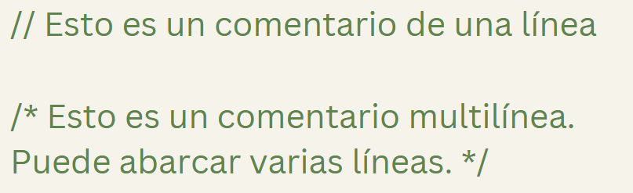
Comentario de una línea y multilínea
En Java, los comentarios se utilizan para dejar notas o explicaciones en el código, y no afectan su ejecución. Existen dos tipos de comentarios:
Comentarios de una línea: Se utilizan para comentarios cortos y se indican con //
Comentarios multilínea: Se utilizan para comentarios más largos y se indican con /* ... */

Slide 10
Variables
Una variable es un contenedor que almacena datos que pueden ser modificados durante la ejecución de un programa. En Java, para declarar una variable, se necesita especificar el tipo de datos y el nombre de la variable.
Declaración de variables
Para declarar una variable en JAVA se utiliza la siguiente sintaxis:
TIPO_DATO IDENTIFICADOR;
TIPO_DATO IDENTIFICADOR = EXPRESION;
Ejemplo
int valor1 = 50;
string nombre; //se inicializa con cadena vacía
string curso = “IPC 1”;

Slide 11
Variables
Asignación de variables
Para asignar valores a una variable (ya declarada anteriormente) se utiliza la siguiente sintaxis:
IDENTIFICADOR = EXPRESION;
Ejemplo
int valor1;
valor = 50;

Slide 12
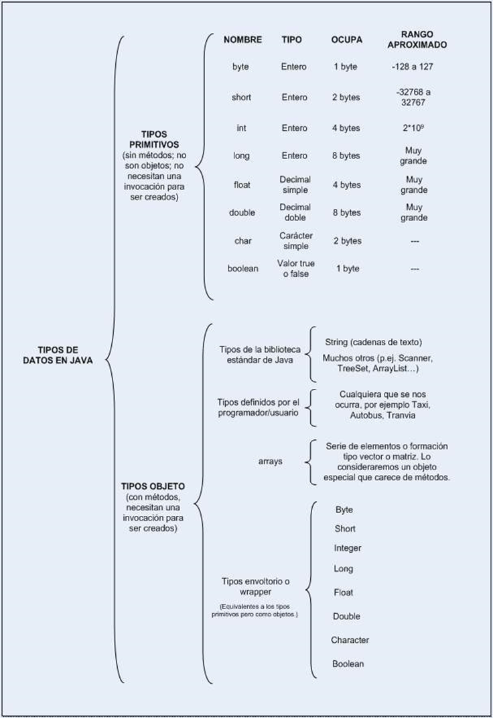
Tipos de datos
En programación, los tipos de datos son fundamentales para definir las características de las variables y cómo se almacenan, manipulan y procesan los datos en memoria. Se dividen en primitivos y no primitivos.

Slide 13
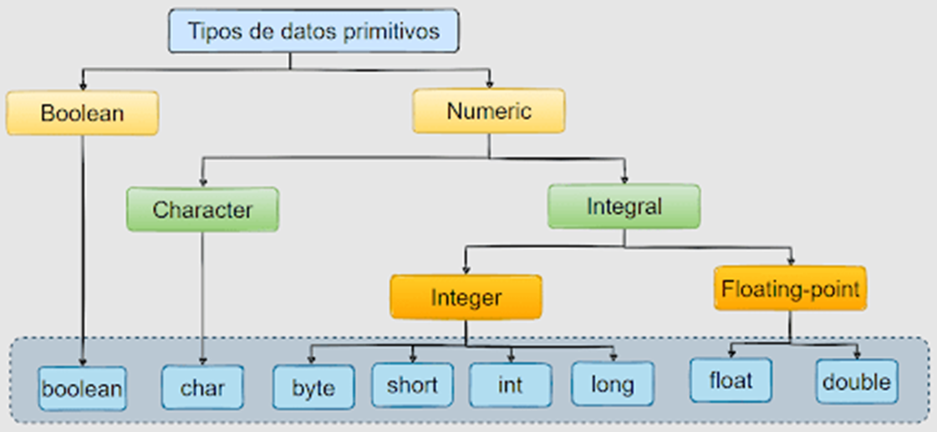
Tipos de datos primitivos
Los tipos de datos primitivos son los más básicos y simples. Representan valores atómicos (no están compuestos por otros datos) y se manejan directamente por el lenguaje. Son inmutables (su valor no puede cambiar, aunque las variables que los referencian sí).

Slide 14
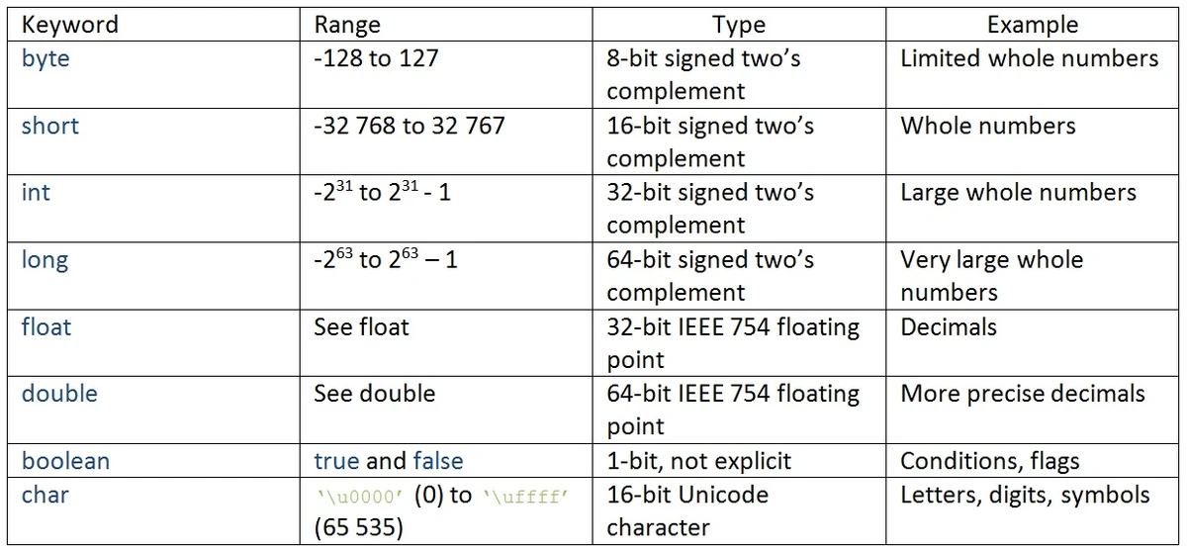
Tipos de datos primitivos
Caracteristicas
No tienen métodos ni propiedades.
Están definidos por el lenguaje de programación
Tienen un tamaño fijo o predefinido.
Se almacenan en stack (memoria estática).
Espacio en memoria

Slide 15
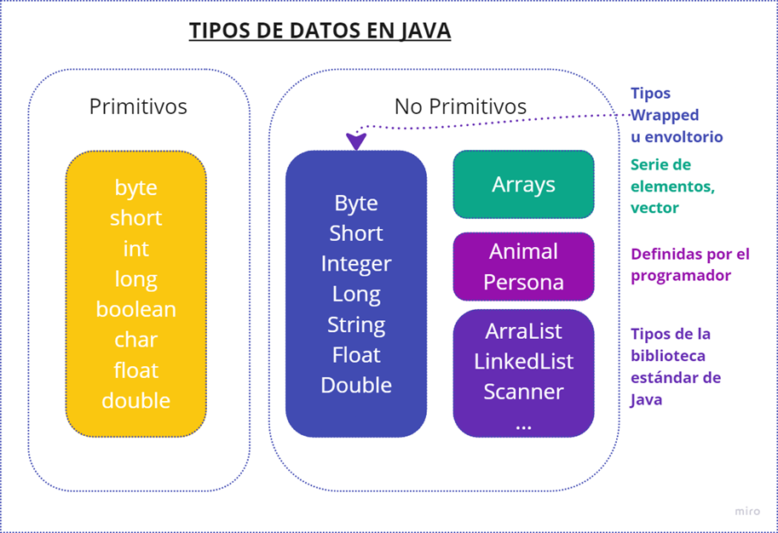
Tipos de datos no primitivos
Los tipos de datos no primitivos (o referenciados) son aquellos que están definidos por el usuario o son estructuras más complejas que los primitivos. Incluyen objetos, arreglos y otros tipos avanzados.

Slide 16
Tipos de datos no primitivos
Caracteristicas
Pueden tener métodos y propiedades.
Almacenan una referencia en la memoria heap (en lugar de datos directamente).
Incluyen estructuras más complejas, como clases, arreglos, interfaces, etc.
Se pueden personalizar (definir nuevos tipos mediante clases o interfaces)
Clasificación
String (cadena)
Arreglos (arrays)
Clases y objetos
Colecciones (Listas, conjuntos y mapas)
Interfaces

Slide 17
Primitivos vs No Primitivos
Características | Primitivos | No Primitivos
Almacenamiento | Memoria Stack | Memoria Heap
Inmutabilidad | Inmutables | Generalmente mutables
Métodos/Propiedades | No tienen | Tienen
Definición | Predefinidos por el lenguaje | Definidos por el usuario
Referencia/Valor | Contienen valores directos | Contienen referencia

Slide 18
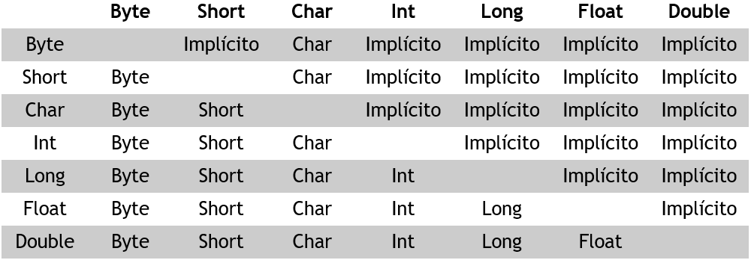
Casteos
Consiste en la conversión de tipos de datos similares (compatibles) entre sí, generalmente a través de la herencia, en Java se pueden castear los siguientes tipos de datos (en filas) a los otros tipos de datos (columnas).

Slide 19
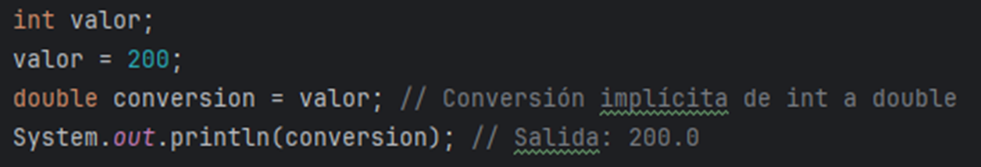
Casteos implícitos
El casteo implícito ocurre automáticamente cuando convertimos un tipo de dato de menor precisión (menor tamaño en memoria) a uno de mayor precisión (mayor tamaño en memoria). Este proceso no requiere intervención del programador porque no hay riesgo de pérdida de datos.

Slide 20
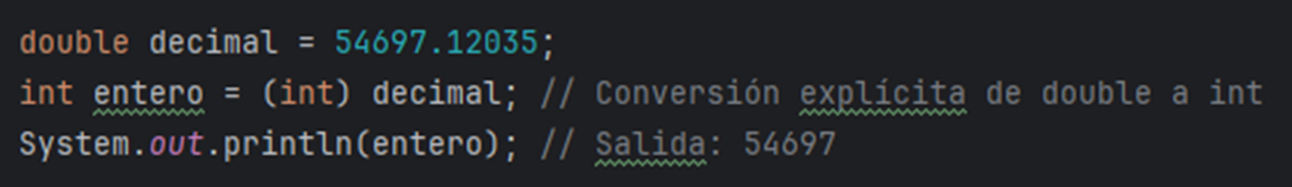
Casteos explicitos
El casteo explícito ocurre cuando convertimos un tipo de dato de mayor precisión a uno de menor precisión. Dado que esto puede implicar una pérdida de datos , el programador debe indicar explícitamente que desea realizar esta conversión.
tipoDestino variableDestino = (tipoDestino) variableOrigen;

Slide 21
Consideraciones de los casteos explicitos
Debe realizarse manualmente
Puede provocar pérdida de datos
Ejemplos comunes:
double -> float -> long -> int -> short -> byte
int -> char

Slide 22
Casteo implícito vs Casteo Explícito
Característica | Casteo implícito | Casteo explícito
Dirección | De menor a mayor precisión | De mayor a menor precisión
Riesgo de pérdida | No hay | Puede haber
Intervención | Automática | Manual

Slide 23


Casteo de cadenas a tipos de datos primitivos y viceversa
String a tipo primitivo
Tipo primitivo a String

Slide 24

String a tipo primitivo
String cadena = “5468";
int entero = Integer.parseInt(cadena);
>> 5468
double decimal = Double.parseDouble(cadena);
>> 5468.0

Slide 25
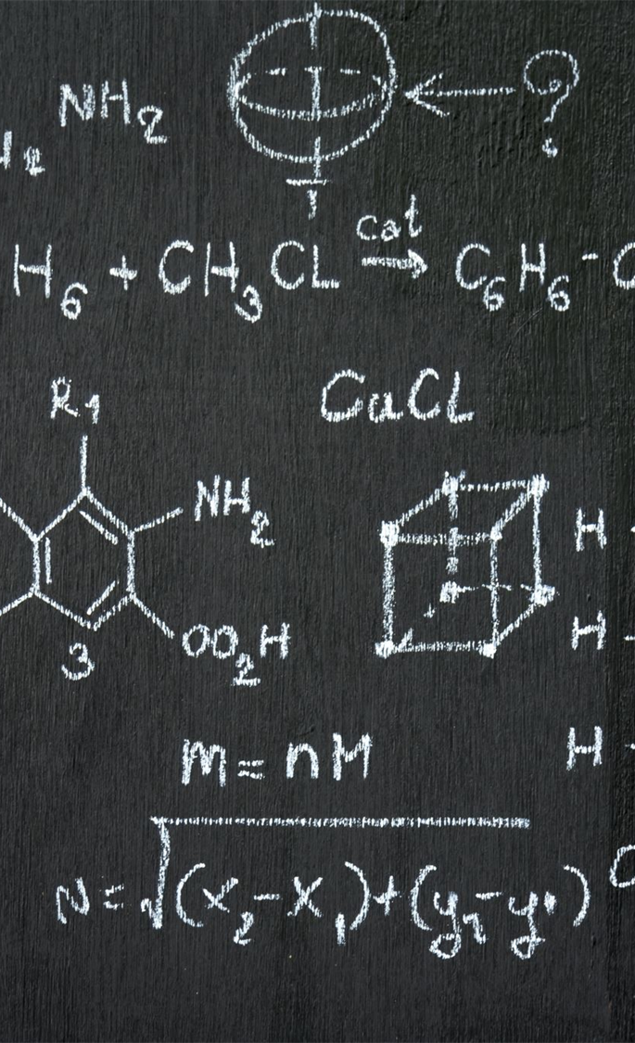
Tipo primitivo a string
int numero = 123;
String valorcadena = Integer.toString(numero);
>> “123”

Slide 26

Parseo
El método Parse no es simplemente el cambio del "tipo", sino una adaptación y análisis sintáctico al nuevo tipo de dato deseado.
Ejemplo
String cadena = “975”;
int entero = Integer.parseInt(cadena);

Slide 27
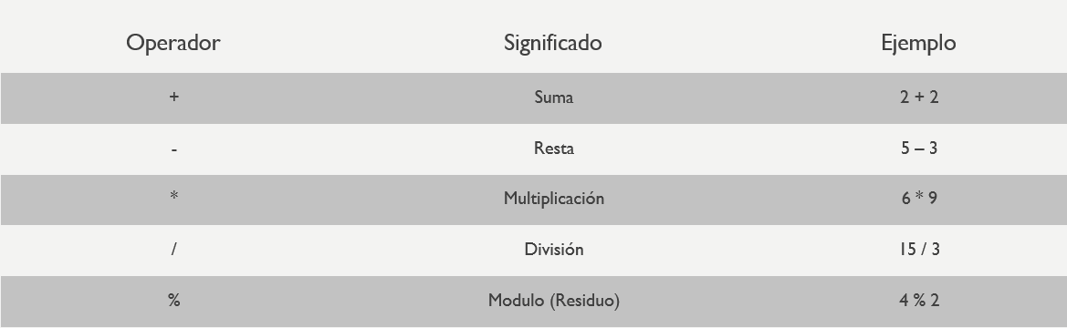
Operadores aritméticos
Los operadores aritméticos se utilizan para realizar operaciones matemáticas básicas. En Java, los operadores aritméticos son:

Slide 28
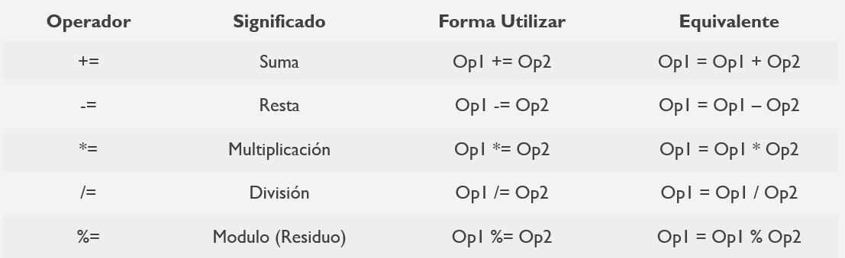
Expresiones aritméticas

Slide 29
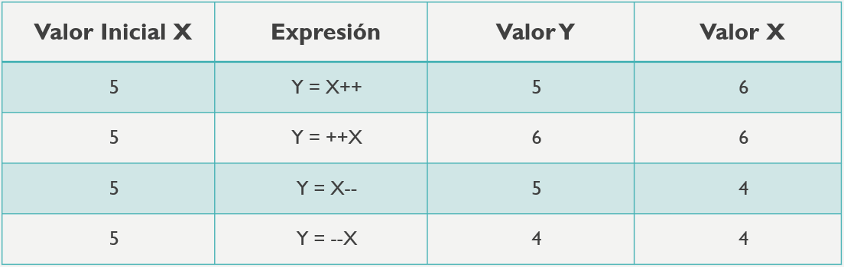
Expresiones de incremento/decremento

Slide 30
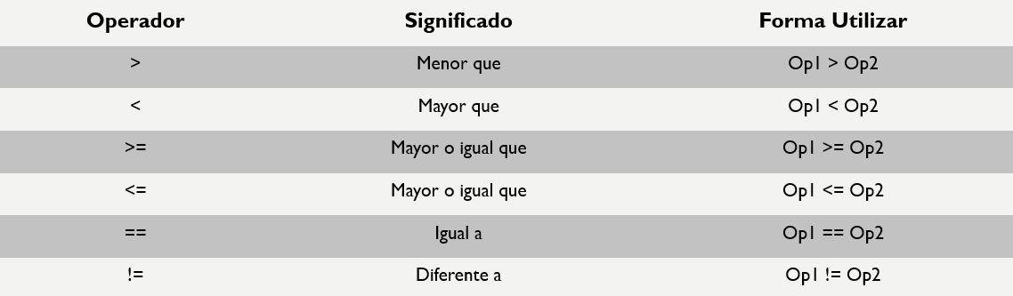
Operadores relacionales
Los operadores relacionales comparan dos valores y devuelven un valor booleano (verdadero o falso). En Java, los operadores relacionales son:

Slide 31
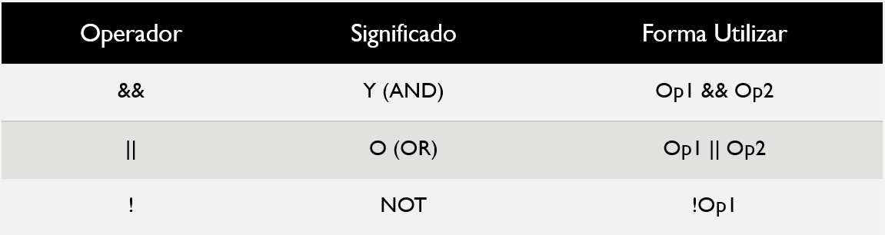
Operadores lógicos
Los operadores lógicos se utilizan para combinar expresiones booleanas. En Java, los operadores lógicos son:

Slide 32
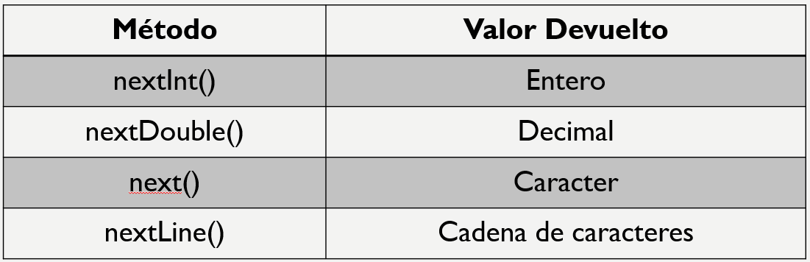
Entrada de datos (Input)
Se utiliza para leer datos del usuario a través de la consola, usamos Scanner.
import java.util.Scanner();
Scanner valor = new Scanner(System.in);

Slide 33
Salida de datos (Output)
Se utiliza para mostrar datos al usuario a través de la consola, System.out
Impresión con salto de línea
System.out.println();
Impresión sin salto de línea
System.out.print();

Slide 34
Palabras reservadas
Las palabras reservadas se pueden clasificar en las siguientes categorías:
Tipos de datos: boolean, float, double, int, char.
Sentencias condicionales: if, else, switch.
Sentencias iterativas: for, do, while, continue.
Tratamiento de las excepciones: try, catch, finally, throw.
Estructura de datos: class, interface, implements, extends.
Modificadores y control de acceso: public, private, protected, transient.
Otras: super, null, this.

Slide 35
Honestidad

Slide 36

¡GRACIAS POR SU ATENCIÓN!
DUDAS
RECUERDA QUE TENEMOS NUESTRO FORO SEMANAL DONDE PUEDES CONSULTAR CUALQUIER DUDA QUE TE SURJA EN LA SEMANA

